Slide 1

Promoting Quality Diversity in Soft Robot co-design evolution
Dipartimento di Ingegneria e Scienza dell’Informazione
Corso di Laurea in
Ingegneria Informatica, delle Comunicazioni ed Elettronica
Supervisore
Prof. Giovanni Iacca
Co-supervisore
Dott. Andrea Ferigo
Laureanda
Elisa Composta
Anno accademico 2021/2022

Slide 2

Background
Soft robot
corpo flessibile
adattabilità
migliore interazione con l’uomo
Difficoltà
corpi flessibili e ben performanti
co-ottimizzazione
Algoritmi Evolutivi
Reinforcement Learning
Recenti studi
Evolution Gym [1]
(MIT CSAIL)
[1] Jagdeep Bhatia, Holly Jackson, Yunsheng Tian, Jie Xu, and Wojciech Matusik. Evolution gym: A large-scale benchmark for evolving soft robots. Advances in Neural Information Processing Systems, 34, 2021

Slide 3
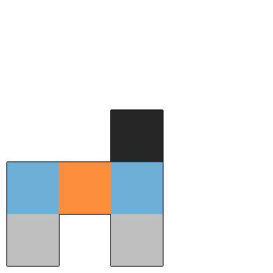




Soft Robot
Corpo
voxel
Controller
rete neurale
attuatore orizzontale
NN
attuatore verticale
stato
azione
deformabile
rigido

Slide 4
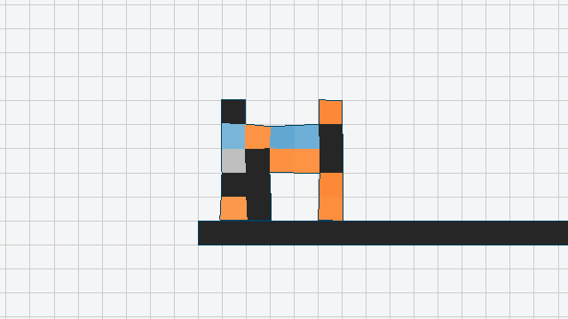
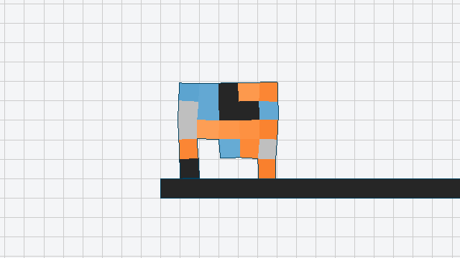
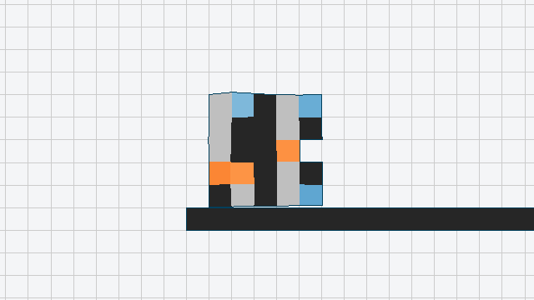

Ottimizzazione
Corpo
Algoritmi Evolutivi
Algoritmo Genetico
MAP-Elites
Controller
Reinforcement Learning
PPO
Notes:
L1: 10.579635
L2: 1.460227
R1: 8.641211 (60 episodi)
R2: 0.933656 (10 episodi)

Slide 5
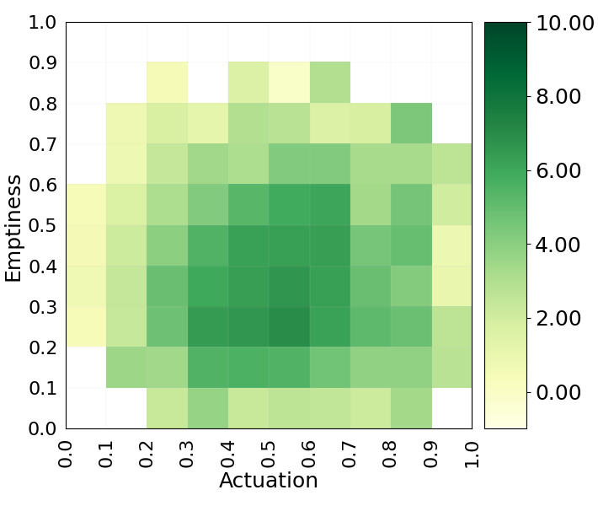
MAP-Elites
Features
Actuation
Emptiness

Slide 6
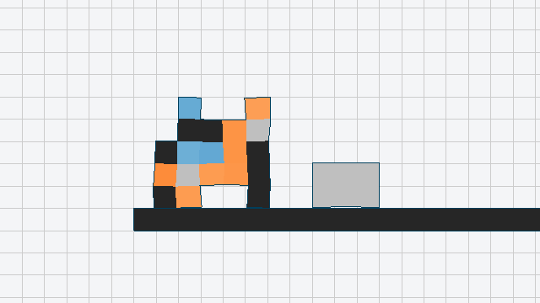
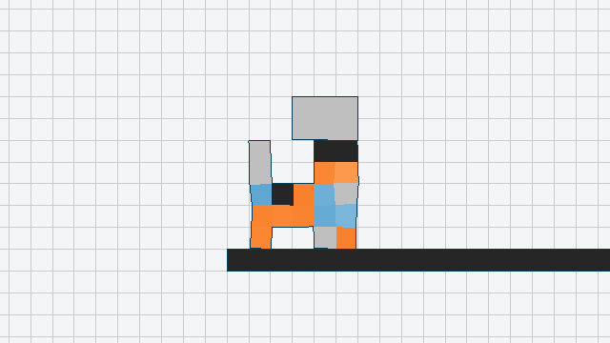
Task
Walker
Premio:
Posizione robot
Pusher
Premio:
Posizione robot
Posizione box
Penalità:
Distanza box-robot
Carrier
Premio:
Posizione robot
Posizione box
Penalità:
Caduta box
Notes:
Walker: 8.641211
Pusher: 6.914562
Carrier: 3.61601

Slide 7
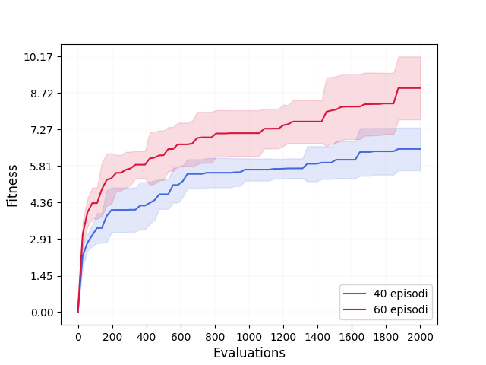
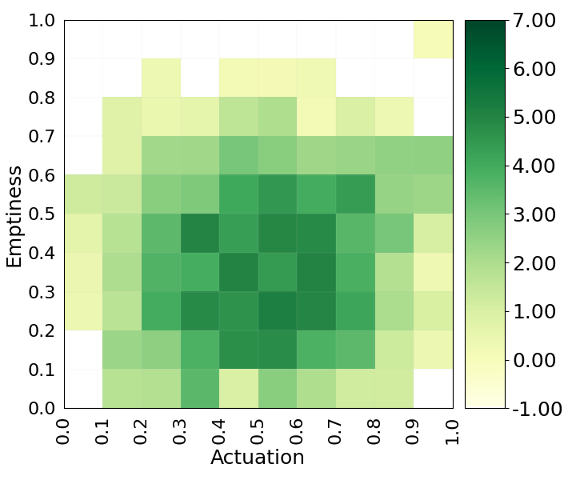
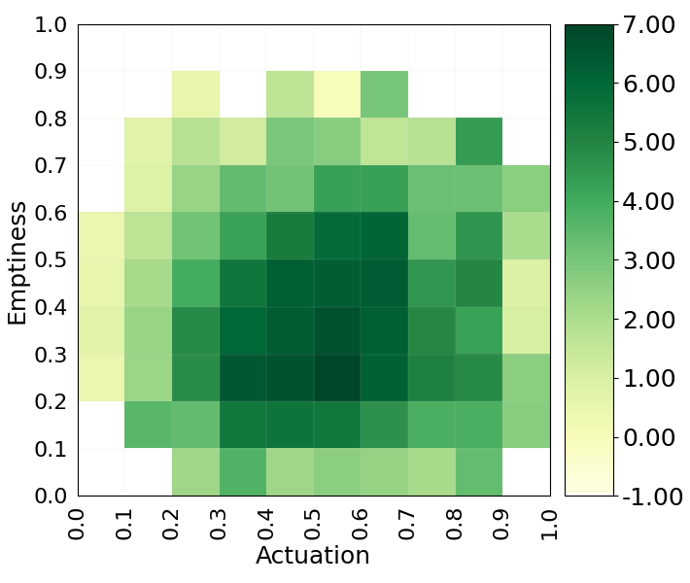
Walker - ottimizzazione controller
40 episodi
60 episodi
Le mappe e i trend sono il risultato della media di 6 simulazioni

Slide 8
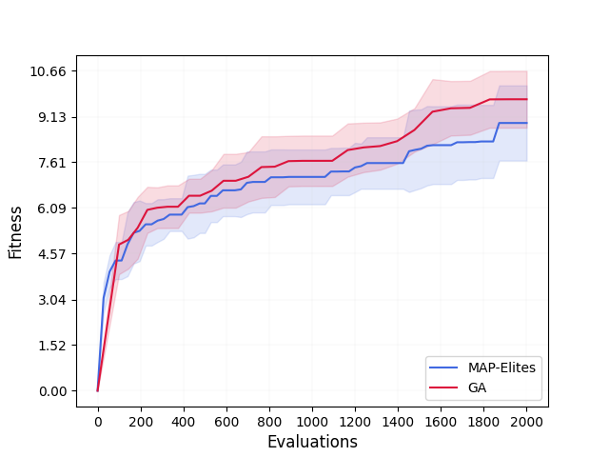
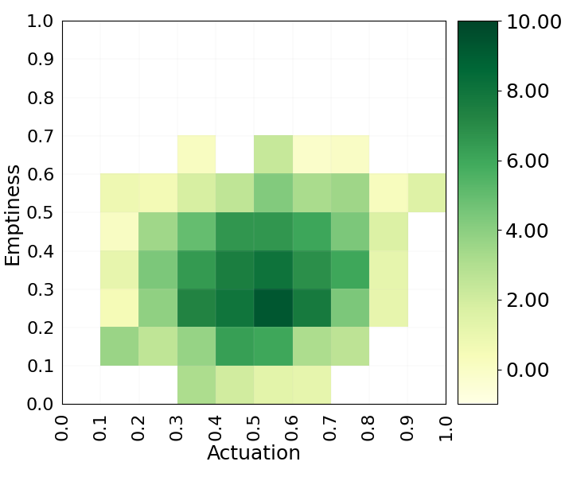
Walker - ottimizzazione corpo
MAP-Elites
GA

Slide 9
Walker - ottimizzazione corpo
MAP-Elites
GA

Slide 10
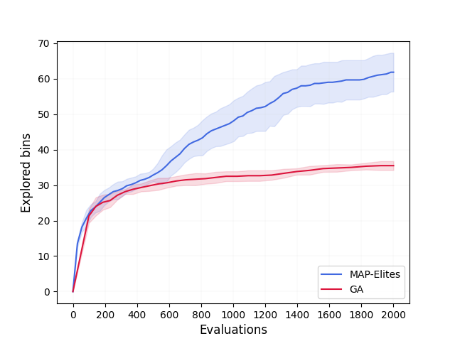
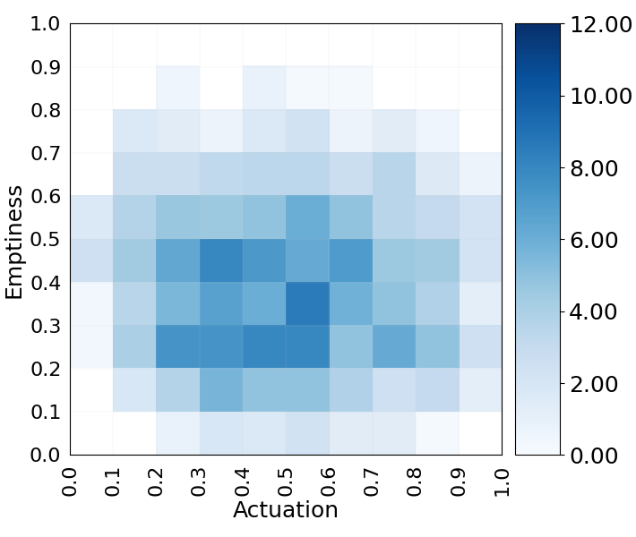
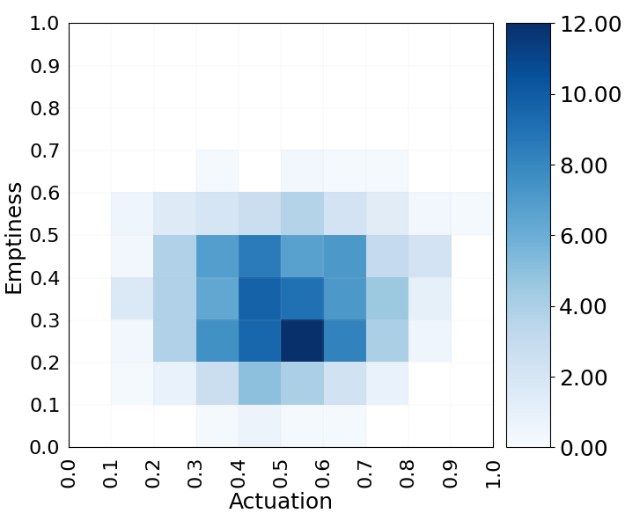
Walker - ottimizzazione corpo
MAP-Elites
GA
MAP-Elites
GA

Slide 11


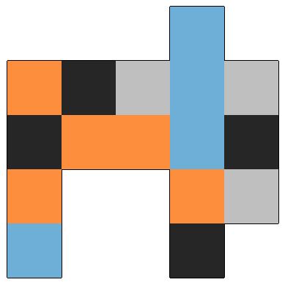
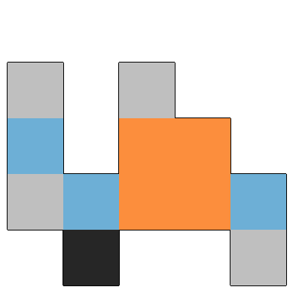

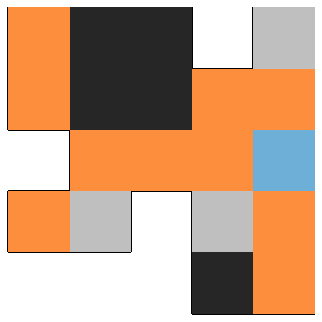
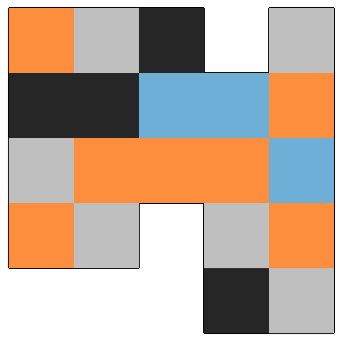
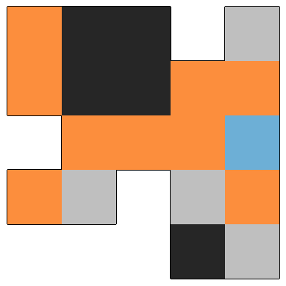
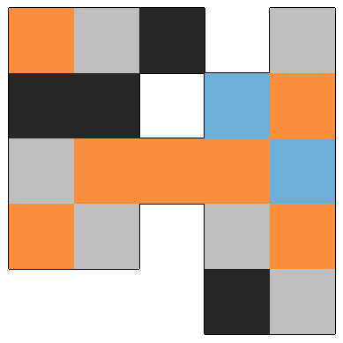
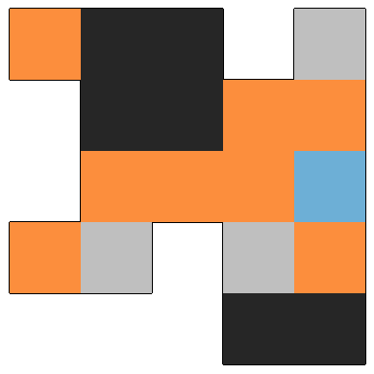
Walker - ottimizzazione corpo
MAP-Elites
GA

Slide 12
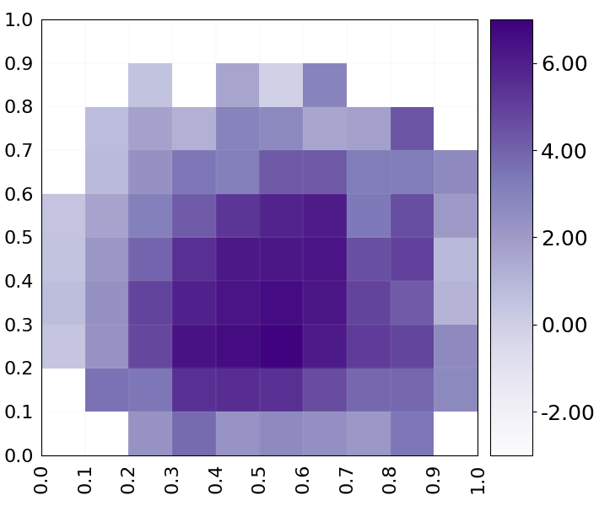
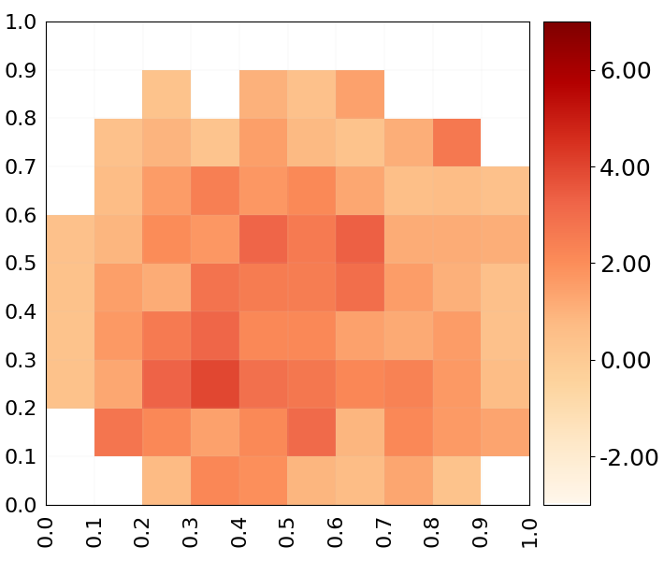
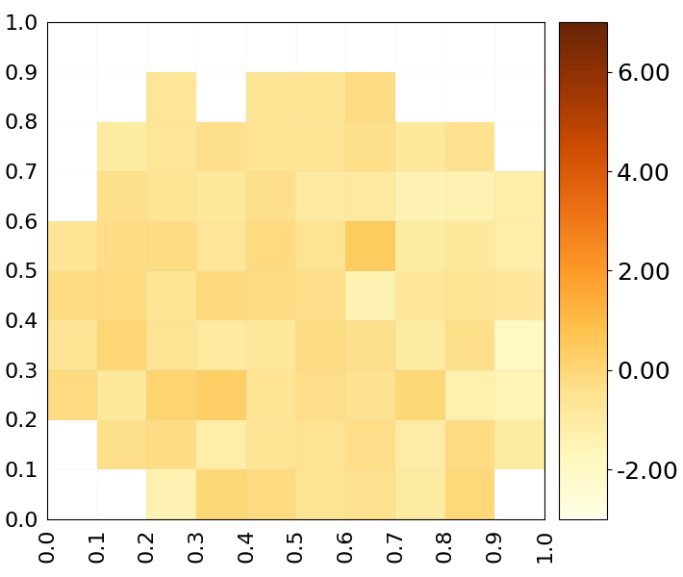
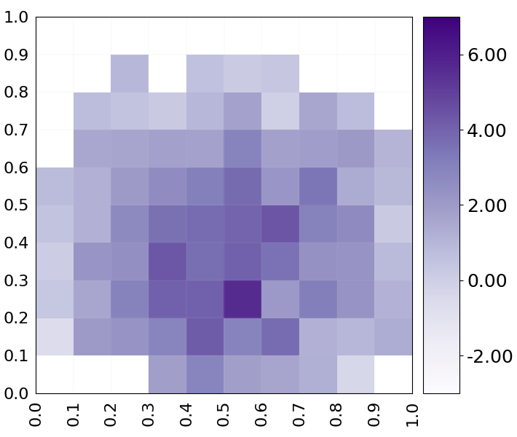
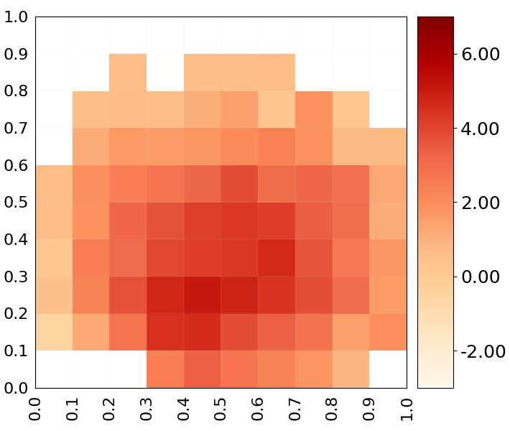
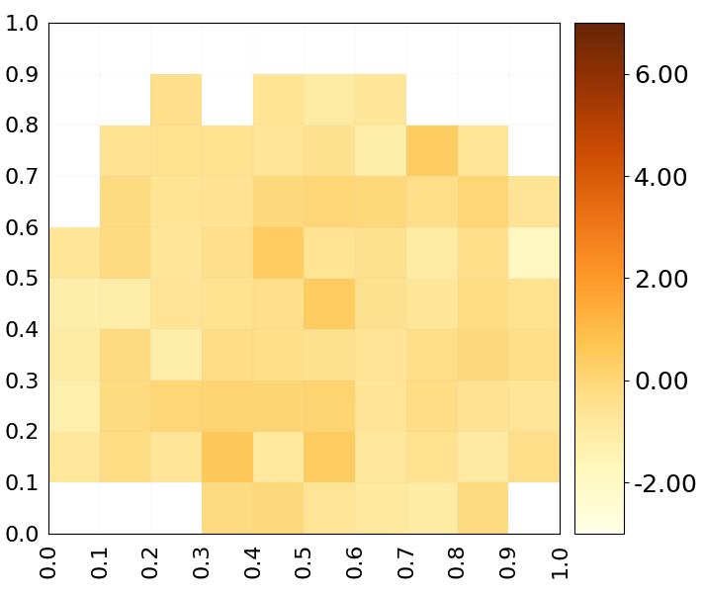
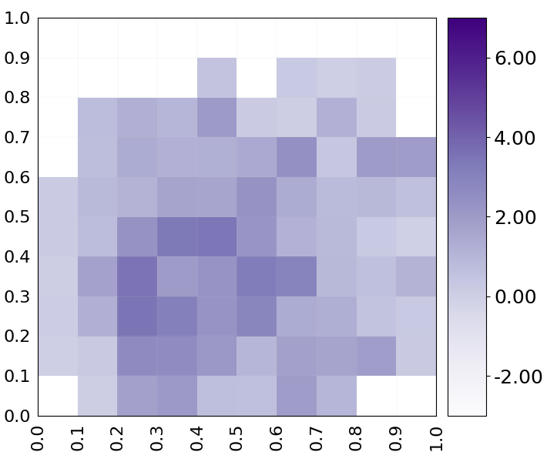
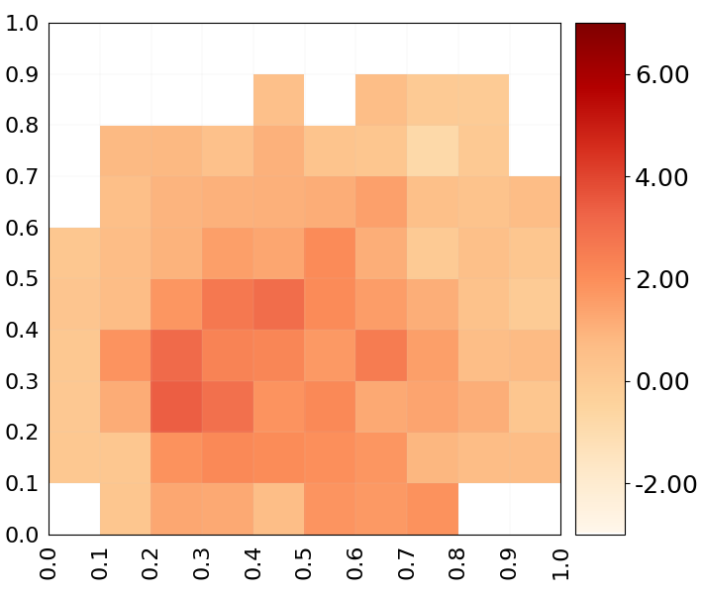
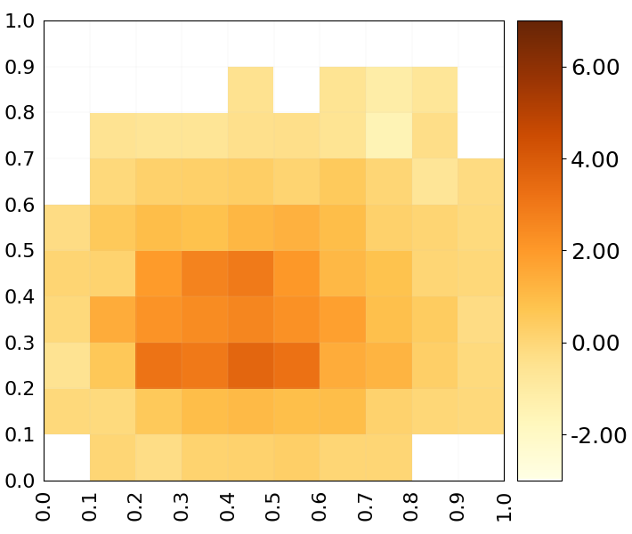
walker
pusher
carrier
walker
Multitasking
pusher
carrier
Notes:
Walker: 3.913 ± 2.21 1.7 ± 1.391 −0.602 ± 0.938
Pusher: 2.297 ± 1.989 2.731 ± 1.533 −0.424 ± 0.975
Carrier: 1.481 ± 1.634 1.275 ± 1.237 0.801 ± 1.286

Slide 13
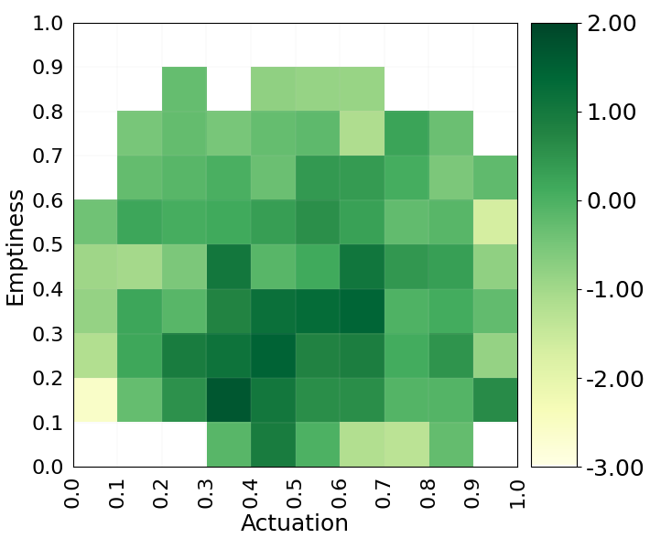
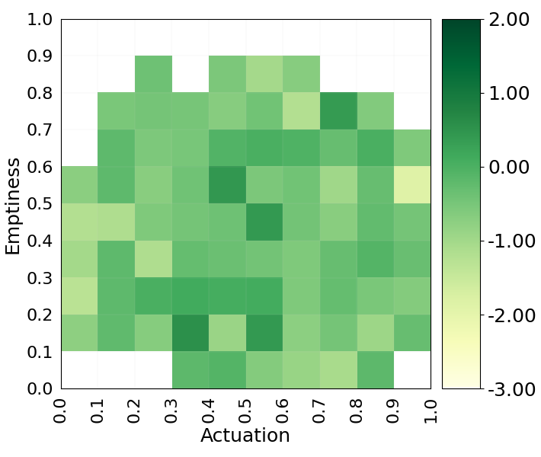
Multitasking - pusher
senza ri-ottimizzazione
con ri-ottimizzazione

Slide 14
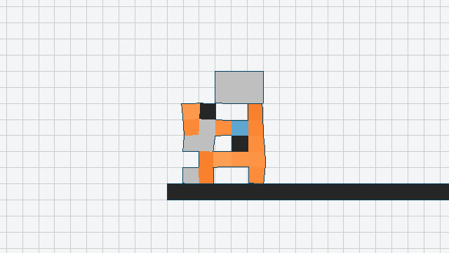
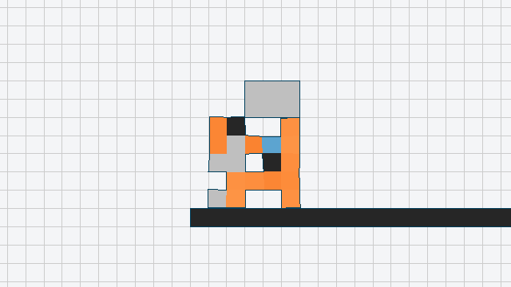
Multitasking - pusher
senza ri-ottimizzazione
Reward:
2.09
con ri-ottimizzazione
Reward:
0.58
Notes:
Features: [0.6842105263157894, 0.24]

Slide 15
Conclusioni
Considerazioni finali
ottimizzazione:
corpo
controller
multitask
senza ri-ottimizzazione controller
con ri-ottimizzazione controller
Caratteristiche
flessibilità
simili a sistemi biologici
Spunti di miglioramento
altre features
task più complessi
Applicazioni future
applicazioni mediche
migliore interazione

Slide 16
Grazie per l’attenzione

Slide 17
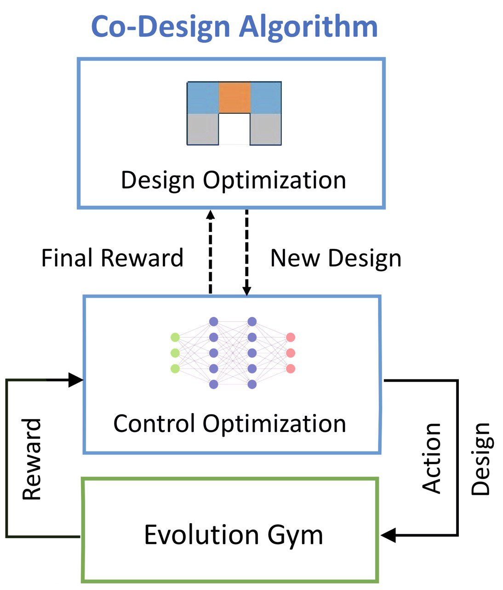
Co-ottimizzazione
Ottimizzazione corpo
Algoritmi Evolutivi
Ottimizzazione controller
Reinforcement Learning
durante simulazioni task
valutazione reward
[1]
[1] Jagdeep Bhatia, Holly Jackson, Yunsheng Tian, Jie Xu, and Wojciech Matusik. Evolution gym: A large-scale benchmark for evolving soft robots. Advances in Neural Information Processing Systems, 34, 2021

Slide 18
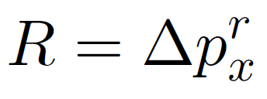
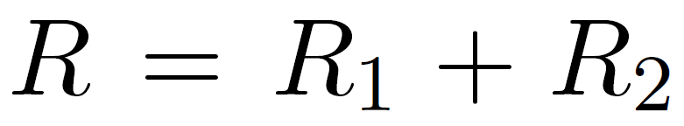
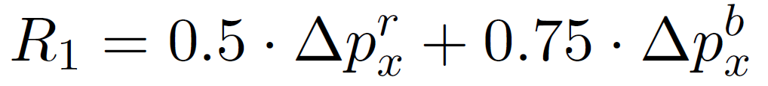
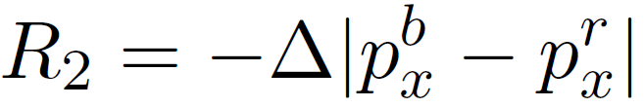
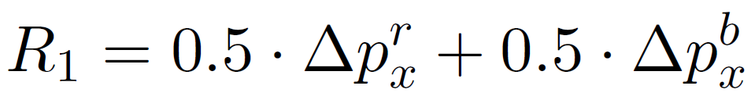
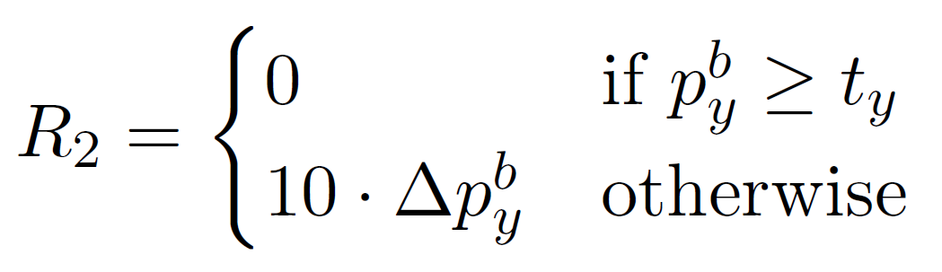
Task
Walker
Pusher
Carrier
Notes:
p: posizione centro di massa
Walker: 8.641211
Pusher: 6.914562
Carrier: 3.61601

Slide 19
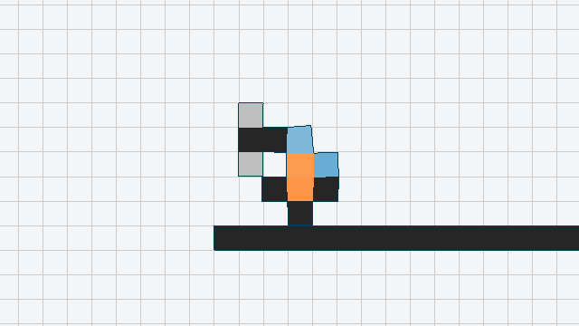
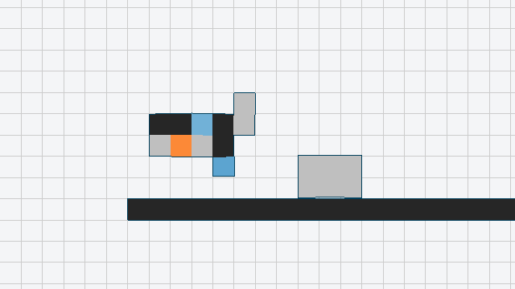
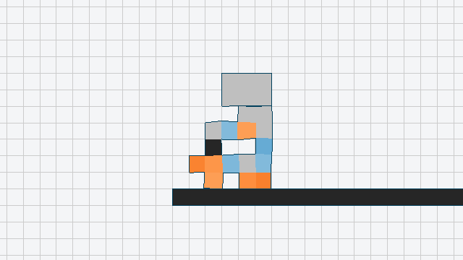
Task
Walker
Reward: -0.34
Pusher
Reward: -0.57
Reward negativo
Carrier
Reward: -1.52
Notes:
Walker: -0.341064
Pusher: -0.566125
Carrier: -1.5240

Slide 20
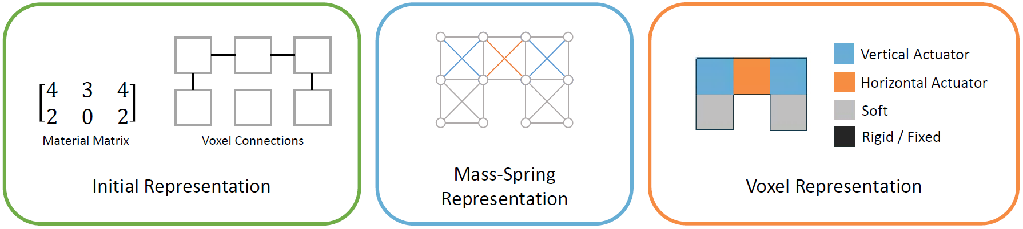
Simulazioni – rappresentazione corpo
[1]
Definizione
corpo: matrice
connessioni: lista
Sistema
massa puntiforme
molle
Rappresentazione
voxel
[1] Jagdeep Bhatia, Holly Jackson, Yunsheng Tian, Jie Xu, and Wojciech Matusik. Evolution gym: A large-scale benchmark for evolving soft robots. Advances in Neural Information Processing Systems, 34, 2021

Slide 21
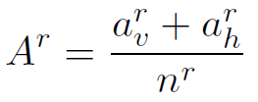
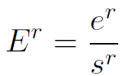
Dettagli implementativi
MAP-Elites
GA
Generazione 0 | 500 individui
Generazione 1 | 1500 individui
Dimensione mappa | 10x10
Dimensione batch | 28
Popolazione | 100 individui
Massimo valutazioni | 2000
Survivors (%) | 60-0
Actuation
Emptiness
a: numero attuatori
n: numero voxel non vuoti
e: numero voxel vuoti
s: massimo numero di voxel

